Slide 1
evaluación del desempeño y
satisfacción de la ciudadanía
Mayo 2016

Slide 2
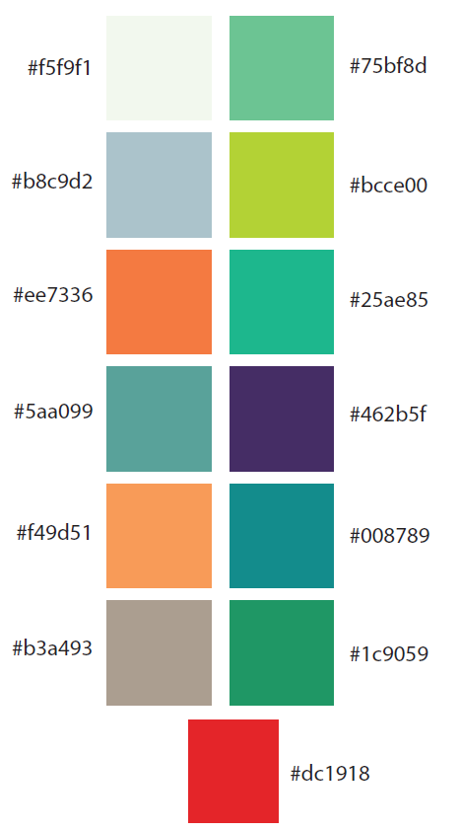
Objetivo
Mejorar el desempeño de los programas
Eficiencia
Economía
Eficacia
Calidad

Slide 3
¿Cómo nos medimos?: SED
Sistema de Evaluación del Desempeño (SED)
Conjunto de elementos metodológicos (herramientas de trabajo que pueden ser procesos, como la captura en un sistema informático, o conceptuales, como un marco teórico),
que permiten realizar una valoración objetiva del desempeño de los programas,
verificando el cumplimiento de objetivos y metas
para conocer su impacto.

Slide 4
¿Cómo nos medimos?: Indicadores
¿Qué son los indicadores?
Una de las herramientas principales del SED la constituyen los Indicadores que son expresiones numéricas que nos permiten saber cómo van los Programas Presupuestarios, y proporcionan los elementos que nos permitan comparar su contribución al logro de los objetivos en beneficio de la población que se estructuran el Matrices de Indicadores para resultados MIR.

Slide 5
¿Qué debe decirnos la MIR?
¿Cómo nos medimos?: MIR
Nivel de la MIR | ¿Qué nos dice?
Fin | ¿A qué objetivo nacional contribuye?
Propósito | ¿Qué resultado se espera lograr en la población?
Componentes | ¿Qué bienes o servicios entrega para ello?
Actividades | ¿Cómo lo hace? ¿Qué acciones hay que realizar para la consecución de los componentes?
5

Slide 6
¿Cómo nos medimos?: Evaluaciones
Evaluaciones
Aspectos Susceptibles de Mejora
Recomendaciones y sugerencias, a partir de las cuales las instituciones públicas comprometen acciones para mejorar los programas

Slide 7
El SED incide en todo el Ciclo Presupuestario
¿Para qué medimos? Para mejorar
6

Slide 8
¿Qué falta?
¿Cómo incorporamos la opinión de la ciudadanía?
Impacto en el bienestar
Sociedad
Gobierno
+
=
¿Cómo lo medimos?
8

Slide 9
¿Cómo lo medimos?
¿Quién recolecta los datos?
Método de recolección (entrevista de campo, online, en papel)
Aplicabilidad
Recursos materiales y humanos
Muestreo (autoselección, a universo de beneficiarios)
¿Qué hay que tomar
en cuenta?
- Retos -
Temporalidad
Ubicación geográfica
¿La Información ya es pública?
Contar con
información sistematizada

Slide 10
Propuestas
¿Qué experiencias
existen?
¿Cómo coexisten SED
y satisfacción?
¿Cómo incorporamos la satisfacción ciudadana al Sistema de Evaluación del Desempeño?
¿Cómo
funcionaría?
¿Cómo
hacemos?
¿Vinculación
con el presupuesto?
¿En qué
nivel de la MIR?
¿Qué opinas?

